Slide 1
NÁZEV ŠKOLY:
SPECIÁLNÍ ZÁKLADNÍ ŠKOLA A MATEŘSKÁ ŠKOLA VARNSDORF
AUTOR: Marcela Kanisová, 2013-01-04
NÁZEV: VY_32_INOVACE_09_Základní lidská práva
TÉMA: Práva a povinnosti dítěte
ČÍSLO PROJEKTU: CZ.1.07/1.4.00/21.0640
Anotace: Materiál je určen pro 4. třídu, slouží k procvičení probrané látky a upevnění základních povinností a práv dětí

Slide 2
Co je to právo? Na co mám právo?
Právo je možnost člověka věnovat se určitým věcem, zájmům apod., je zaručeno zákonem
PRÁVA DÍTĚTE:
na život a základní životní potřeby
na domov, život s rodiči
na mateřský jazyk a vzdělání
na vlastní názory, na život v bezpečí
na ochranu proti zanedbávání, násilí a zneužívání

Slide 3
Dodržování práv dětí
Úmluva o právech dítěte
Při nedodržení či porušení práv dítěte:
Požádat o pomoc dospělou osobu
Zavolat na Linku bezpečí
Obrátit se na instituce (sociální odbor, policie…)
Následuje domluva, soud, řešení, potrestání osob

Slide 4
Nikdo nesmí dětem duševně ani tělesně ubližovat (bít je, vydírat, trápit ani týrat)!
Nikdo nesmí dětem nabízet cigarety, alkohol a drogy!
Je to nepřípustné a trestné!

Slide 5
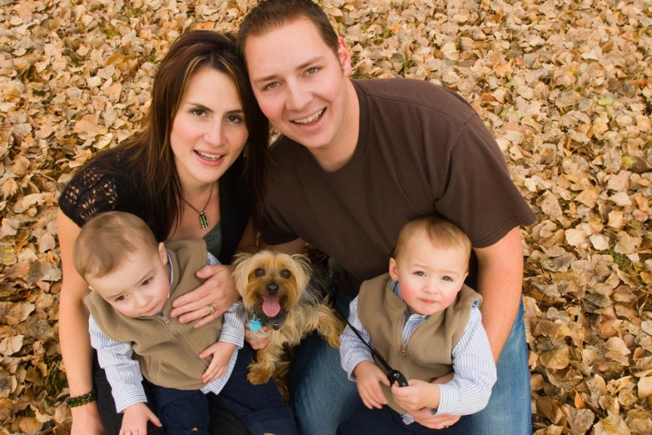
Povinnosti dítěte
Děti mají nejen práva, ale i povinnosti
Podle zákona o rodině:
dítě ve společné domácnosti s rodiči je povinno podle svých schopností jim pomáhat
Dítě je povinno své rodiče respektovat a ctít

Slide 6
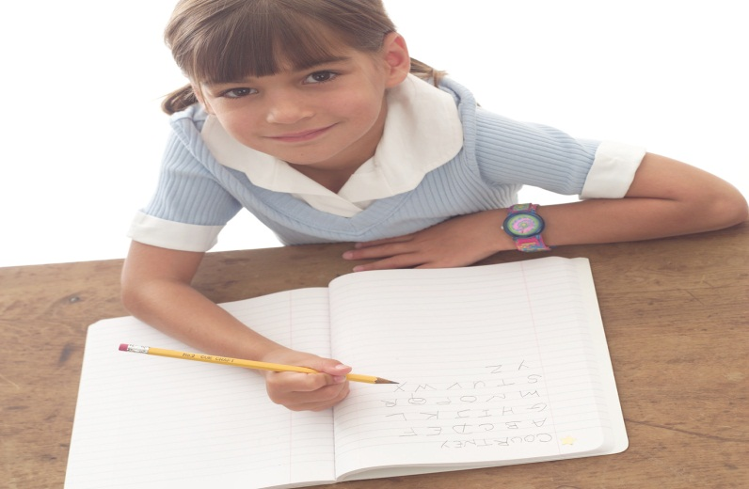
Povinnosti dětí - žáků
Ve škole stanovuje práva a povinnosti žáků školní řád:
Povinnosti:
chodit do školy a vzdělávat se
řídit se pokyny pedagogických pracovníků
dodržovat školní řád

Slide 7
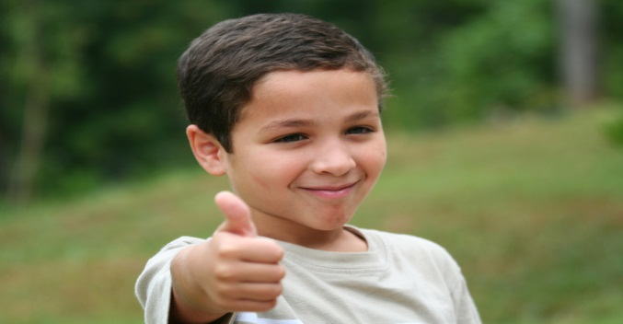
Co jste si zapamatovali?
Vyjmenuj na co mají děti práv?
Právo na bezpečí, vzdělání, na informace, na vlastní názor, na společný život rodiči….
Jaké jsou povinnosti dětí?
Podle možností pomáhat rodičů, vážit si jich, chodit do školy, řídit se školním řádem.
Jaké chování vůči dětem je nepřípustné?
Násilí, týrání, zneužívání , nabízení alkoholu, drog a cigaret.

Slide 8
Použité zdroje:
Snímek č.1 [cit. 2013-01-04] Obrázek souzeného muže byl použit z galerie Office.
Snímek č.2 [cit. 2013-01-04] Obrázek dvou starých osob byl použit z galerie Office.
Snímek č.3[cit. 2013-01-04] Obrázek rodiny byl použit z galerie Office.
Snímek č.4[cit. 2013-01-04] Obrázek dívky ve škole byl použit z galerie Office.
Snímek č.5 [cit. 2013-01-04] Obrázek chlapce byl použit z galerie Office.

